Slide 1
培训课程名称：
JSA（工作风险分析）
讲师：
博富特咨询
全面
专业
实用

Slide 2
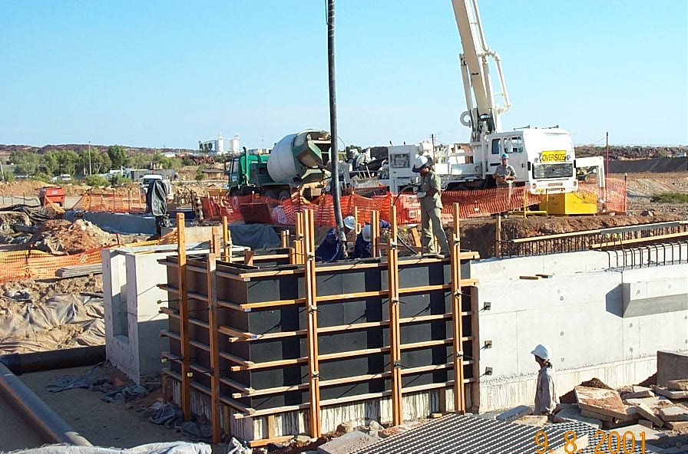
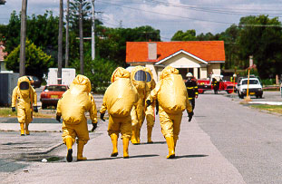
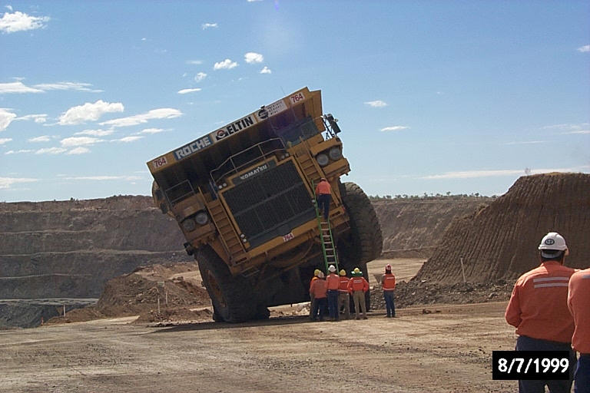
何为“JSA”（工作风险分析）？
JSA（工作安全分析Job Safety Analysis）是一个程序，它能够使用认可的安全健康原理来帮助解决现场实际安全问题。
JSA（ “工作安全分析” ）这个词同时也可用来描述这个分析的过程
Notes:
 工作危险性分析表

详细说明工作危险性分析的定义 着重说明将安全和健康融入施工方案的重要性-安全与健康决不是附加条件.
它是关于决定哪种办法是最安全的.
解释”工作”与”任务”是可以互换使用的两个词.
需强调一个事帝,就是说一份工作危险性分析不适合于很大的工作,如”引擎翻修”,同时它也不适合于某一个具体的操作,如”放置千斤顶”. 它应该是针对一个具体的工作而做的.

Slide 3
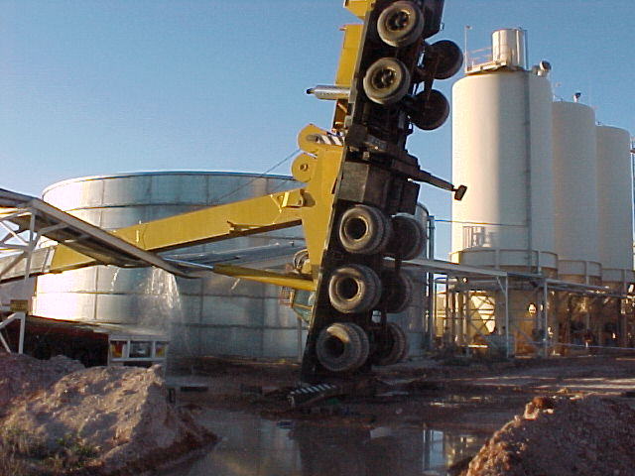
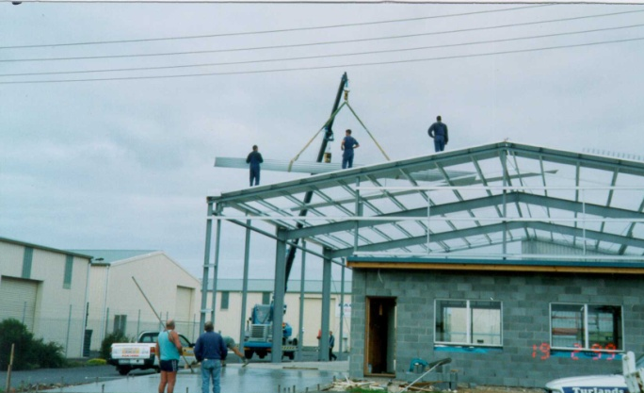
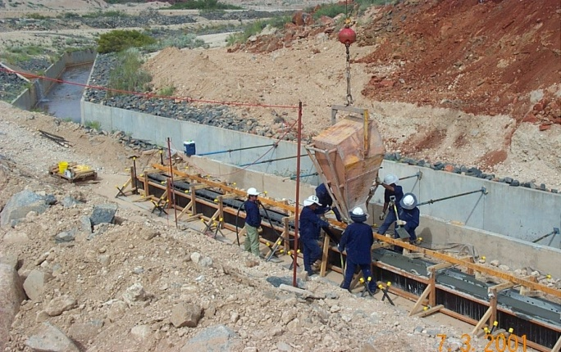
什么工作需要一个 “JSA”
如下因素（任务）需优先考虑来决定是否需要一个JSA：
具有高风险和较容易发生事故的任务；
可能导致严重的人身伤害或职业病的任务；
新开始的任务，或不常进行的工作；
工作顺序或工作情况发生改变时（需重新审核JSA的适用性，并根据需要进行修改）.

Notes:
 分组讨论:
要求小组成员按照上面的提示给出需要做工作危险性分析的工作的例子.

Slide 4
四个基本的步骤
步骤
什么可能发生问题？
如何进行防护？
由谁负责？
将工作分解为几个步骤
明确可能发生事故的因素
决定如何进行风险削减
指定每种防护措施的负责人

Notes:
 本页包含动画

按照动画顺序讲解进行工作危险性分析的基本步骤.
着重讲解”防护措施” 以及”何人负责”.

Slide 5
工作分解
步骤
什么可能发生问题？
如何进行防护 ?
由谁负责？
确定并标出开挖区域
按顺序记下每个步骤
开挖沟至3米深
每一项都以动词开头
在沟内放4米长，直径
300mm的钢管
此处写的是要干什么，而不是怎么干

Notes:
 本页包含动画

按照给出的例子讲述如何将工作分成几个步骤-
一个步骤即整个操作中的一块,有此步骤工作就可以往下进行.
所有步骤都按顺序记下来.
每个步骤都应以一个动词开头.
每个步骤都应说明”什么”需要做,而不是”如何做”. 危险性分析不宜超过10个步骤 – 如果超过10步了,说明选的这个”工作”(“任务”) 很可能太大了,需要分为两个单独的块,并写两个单独的危险性分析.

Slide 6
找出什么可能发生问题
步骤
什么可能发生问题？
如何进行防护？
由谁负责
物理风险
确定并标出开挖区域
评估 高处作业
受限空间、
电气
化学品
车间/设备压力 噪声与振动
放射性 生物学风险
伤害原因
开挖沟至3米深
被撞 撞上 陷入/卷入 用力过度 滑倒/绊倒/跌落
着火/爆炸 接触有毒气体/热/毒烟/尘/化学品/冷物 落物砸伤
环境因素
污染环境 同时操作 天气 雷电
在沟内放4米长，直径
300mm的钢管
人为因素
人员能力 培训 适应性 过度疲劳



Notes:
Competency Training Fitness Fatigue
Personal Factors
AAccess Working At Heights Confined Spaces Electricity Chemicals Plant/Equipment Pressure Noise and Vibration Radiation Biological Hazards
Struck by Strike against Caught in/on Overexertion Slip/trip/fall Fire/explosion Exposure to gas/heat/fumes/ dust/chemicals/cold Dropped objects
Pollution to the environment Simultaneous operations Weather Lighting
Physical Hazards
Mechanisms of Injury
Environmental Factors
 本页包含动画  对所列的每组危险(风险)进行讨论 – 要求小组对讨论的各种因素进行举例.

Slide 7
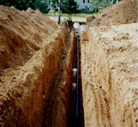
分组训练
现在需要开挖一条3米深，45米长的沟，并在其内放10条4米长的钢管，直径为300mm，然后由另一组人进行对接。
在离这个管沟5米远的地方有另一个沟，其内有一根415伏的电缆。
找出可能有什么问题。
步骤
什么可能会出问题？
确定并标出开挖位置
（用挖机）开挖至3米深
（用吊车）放4米长，
300mm的钢管
−
Notes:
− 分组训练
将参加的人员进行分组,要求他们将下面列出的任务有什么风险列举出来:
施工队要挖一条3米深,45米长的沟,在里面放入10条4米长300毫米的钢管,然后会有另一个队来将它们连接到一起.
在距此沟5米远的地方有一条 415 v 的电缆沟.
此工作的步骤为: 1. 确定并标记沟的位置
2. 开挖3米深(用挖机)
3. 将4米长300mm粗的钢管放入沟内.(用吊车)

Slide 8
找出防护措施
采用不同的工作方法
对现有方法进行改进
使用较低风险的材料替代
改善工作环境
对设备或工具进行改进
消除风险
把人与危害隔离开
围住
护板（护套）
硬围护
1、消除风险
这是最有效的办法。应当尽量用这样的办法去削除风险：
2. 把人与危害隔离开
如果风险不能削除，则应减小与风险接触的可能，可以用的方法如使用围护，机器的护罩，工作X和类似的设备设施。
3. 修改工作程序
同时也可以考虑修改有风险的工作步骤，改变各步骤的次序，或增加额外的步骤（如将能源锁住）。
4. 避免与风险的接触
修改工作程序
改进有风险的工作步骤
改变工作步骤
增加额外的步骤（如挂牌/上锁）。
避免与风险的接触
减少遇到风险的次数.
个人防护设备.
减小事故的严重性，提供应急设施等


Notes:
 本页包含动画  介绍解决风险的四种方法,如下:
削减风险
隔离危险
改进工作程序
减少与危险的接触  分组讨论控制风险的措施 – 随着动画的进展,让小组成员举例说明每种措施如何实现.

Slide 9
指定负责人

Notes:
 本页包含动画  讲解为每道防线指定负责人的重要性.
着重讲解如下要点:
确保每个人知道自己的职责是什么,没有对自己的责任不清楚.
确保每个人都负起自己应负的责任,把好自己那一关,以保护大家不被从自己这一关产生的危险务害到.
与班前会结合起来的话,可以使主管监督每个人是否知道自己的职责.

Slide 10
分组练习……
步骤
什么可能出问题？
如何进行防护？
由谁负责？
确定并标出沟槽位置
标错位置
不能使用“注意”、“小心”等不确定的词 应当说明采取何种措施，和如何进行等细节的东西
如何进行防护 ?
挖沟至3米深
沟壁倒塌，塌方
出入通道不完善
请确定防护措施
碰坏415伏的电缆
−

Notes:
本页包含动画 
重点:
不要说”小心”或”注意”等词.
需要说的是具体的东西,像需要做什么以及发何去做.
− 分组练习
将参加的人员分成小组,要他们找出上面说的风险需要什么措施来应对,即如何进行防护.

Slide 11
分组练习答案样本
步骤
什么可能出问题？
如何进行防护？
由谁负责？
确定并标出沟槽位置
位置标错
检查开挖空间，现场平面布置图和开挖区域内有无标志
甲
开沟至3米深
沟壁倒塌，塌方
通道不完善
分级放坡
沟边4米以外方可堆土
乙
每隔25米应有一个斜道作为
出入通道之用
丙
碰坏415伏的电缆
415伏的电缆应在以安·马丁（电气工程师）的监护下用人工开挖找到.
丁
看护人员一直在现场监护
监护人

Slide 12
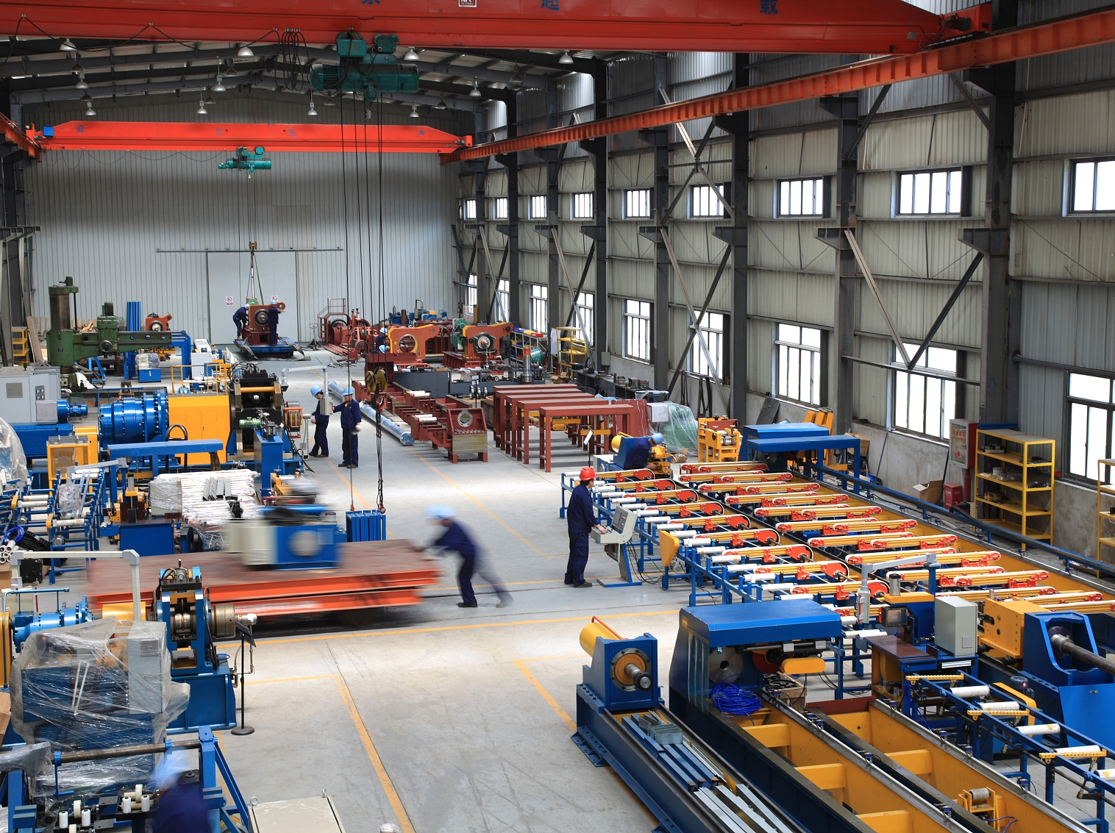
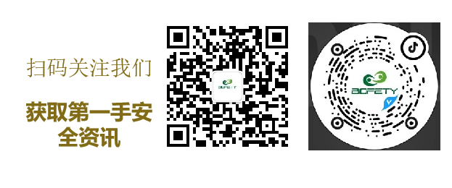
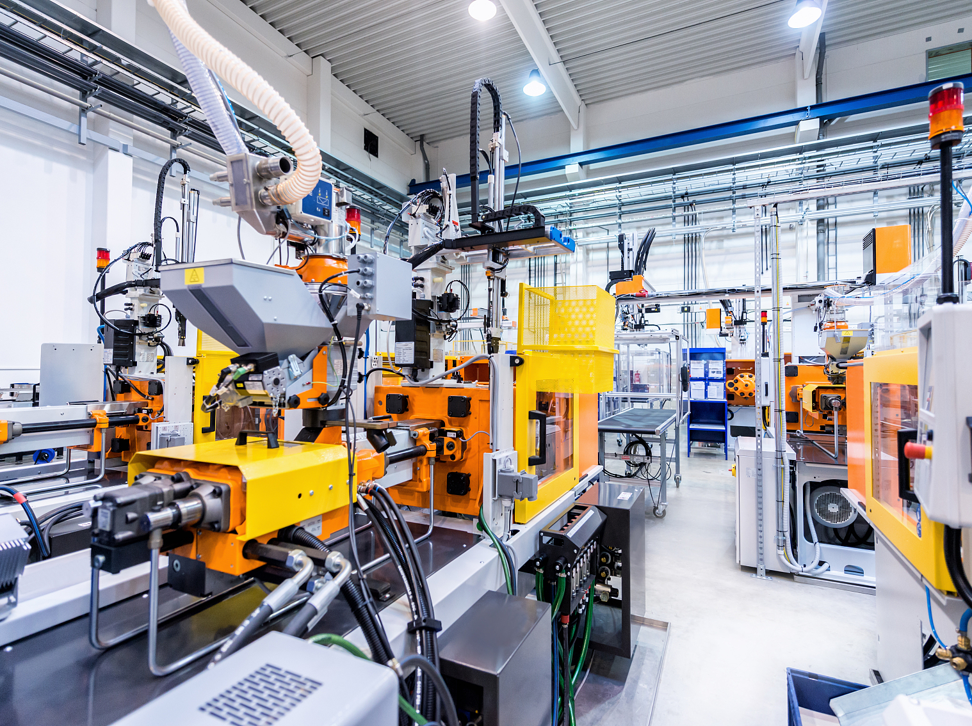
感谢聆听
博富特公司官网 | http://www.bofety.com/
如需进一步沟通
↓↓↓
联系我们 | 15250014332 / 0512-68637852
Notes:
公众号：安环健资料库

